Slide 1


HAPPYGUEST
UC - Projeto Informático
Licenciatura Engenharia Informática
2022/2023
Estudantes:
Diogo Mendes - 2191181 Tomás Neves - 2201747
Orientadoras:
Professora Ângela Pereira Professora Maria Esteves
Notes:
Boa tarde, o meu nome é … e junto com o meu colega … viemos apresentar o projeto HAPPYGUEST.

Slide 2

Sumário
·01·
·02·
·03·
·04·
IPL – ESTG 2023
Enquadramento e Objetivos
Metodologia e Arquitetura
Funcionalidades e Testes
Conclusão e Trabalho Futuro
Contexto do projeto e delineamento dos nossos objetivos
Visão geral da estrutura do projeto
Funcionalidades construidas ao longo do projeto
Conclusão do projeto e trabalho futuro
2
Notes:
Ao longo da nosso apresentação vamos falar de várias coisas, primeiramente enquadrar um pouco o projeto e falar dos seu objetivos, depois vamos falar um pouco de como o projeto foi estruturado, falar ainda das funcionalidades e demostração das mesmas construídas ao logo do projeto e por fim uma breve conclusão com referencia para trabalhos futuros.

Slide 3

Enquadramento e Objetivos
·01·
HAPPYGUEST
IPL – ESTG 2023
3

Slide 4

HAPPYGUEST
Enquadramento
IPL – ESTG 2023
Impacto das redes sociais na indústria hoteleira.
Clientes insatisfeitos expressando queixas publicamente.
Prejuízo potencial à reputação de hotéis.
Desafio significativo para a indústria hoteleira.
Importância da imagem e reputação para o sucesso dos estabelecimentos.
4
Notes:
Com a crescimento das redes sociais, é comum que os clientes insatisfeitos com o serviço de um hotel optem por expressar publicamente as suas queixas nessas plataformas online.
Esta exposição pública das insatisfações pode rapidamente prejudicar a reputação de um estabelecimento hoteleiro, exercendo uma influência negativa na decisão de potenciais hóspedes.
Este fenómeno coloca diante da indústria hoteleira um desafio significativo, uma vez que a imagem e a reputação desempenham papéis cruciais no sucesso de qualquer empreendimento.
Neste contexto, os hotéis estão a adotar uma postura cada vez mais vigilante ao longo de toda a estadia do cliente, desde o momento da reserva até o check-out, com o objetivo é evitar a ocorrência destas experiências negativas.

Slide 5

HAPPYGUEST
Objetivos
IPL – ESTG 2023
Aprimorar serviços e comunicação em hotéis.
Facilidade e eficácia na aplicação.
Experiência melhor para hóspedes e gestão interna otimizada.
Hóspedes expressam necessidades, hotéis resolvem problemas.
Garantir estadias mais agradáveis para todos.
5
Notes:
O objetivo primordial desta aplicação é aprimorar os serviços oferecidos e simplificar a comunicação entre os clientes e os estabelecimentos hoteleiros.
A conceção desta aplicação visa a facilidade e a eficácia no seu uso.
Isto visa proporcionar uma experiência mais gratificante aos hóspedes, enquanto otimiza a gestão interna dos hotéis.
Por meio desta aplicação, os hóspedes poderão expressar as suas necessidades e preocupações diretamente, enquanto os hotéis terão a capacidade de reagir de imediato e solucionar eventuais problemas.
Este processo contribui para assegurar uma estadia mais agradável para todas as partes envolvidas.

Slide 6

Metodologia e Arquitetura
·02·
HAPPYGUEST
IPL – ESTG 2023
6

Slide 7
HAPPYGUEST
Metodologia
IPL – ESTG 2023
7

Slide 8
HAPPYGUEST
Arquitetura
IPL – ESTG 2023
8
Notes:
Falar sobre a comunicação das aplicações, criação da API e os utilizadores para cada interface.
Desenvolvimento da aplicação mobile em Android (Java) , Dashboard Web (Vue.js - Javascript) e API (Laravel - PHP)

Slide 9
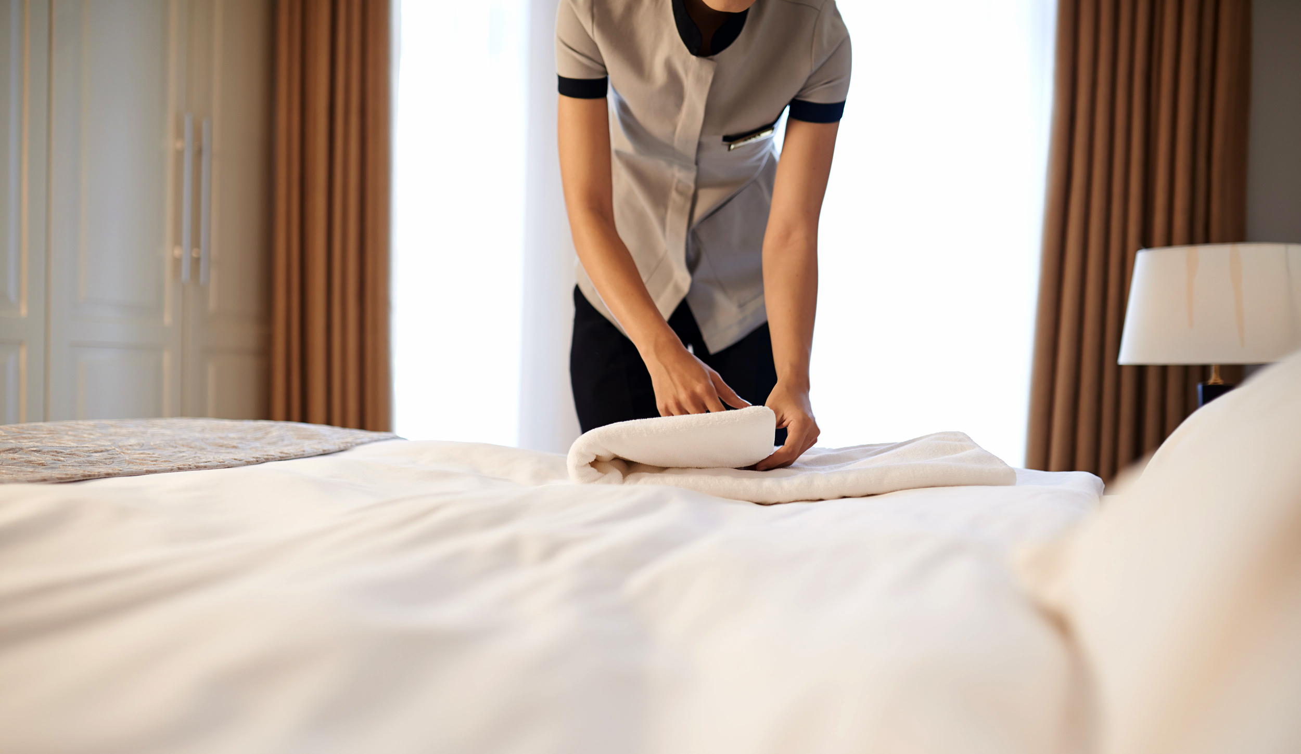
Funcionalidades e Testes
·03·
HAPPYGUEST
IPL – ESTG 2023
9

Slide 10
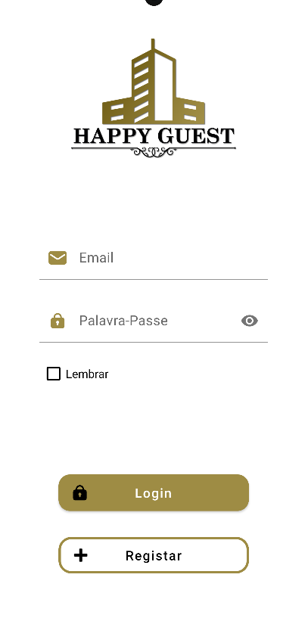
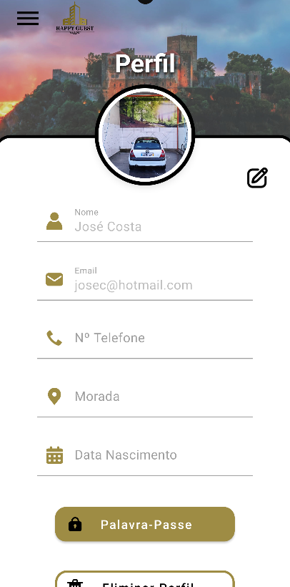
HAPPYGUEST
Funcionalidades
IPL – ESTG 2023
Autenticação
Perfil de Utilizador
10

Slide 11
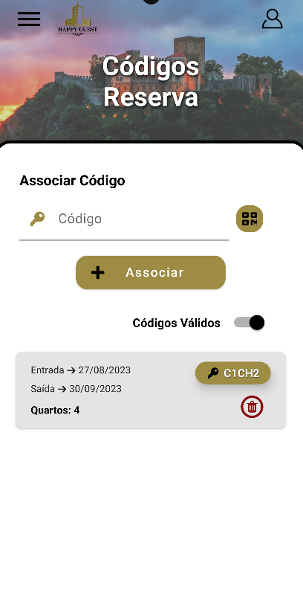
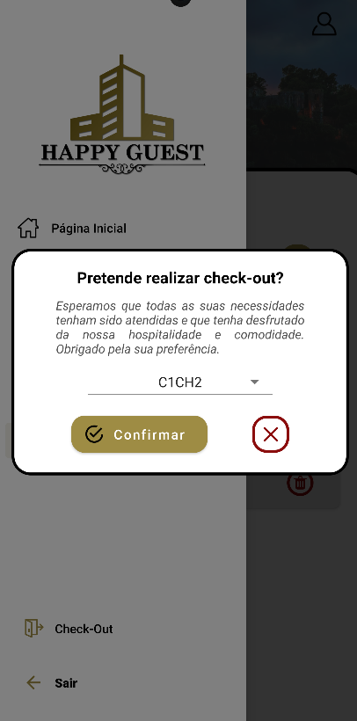
HAPPYGUEST
Funcionalidades
IPL – ESTG 2023
Códigos de acesso
Check-Out
11

Slide 12
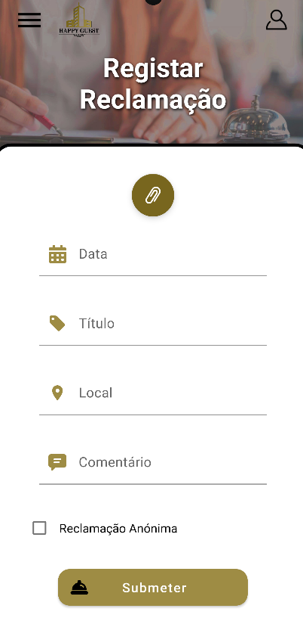
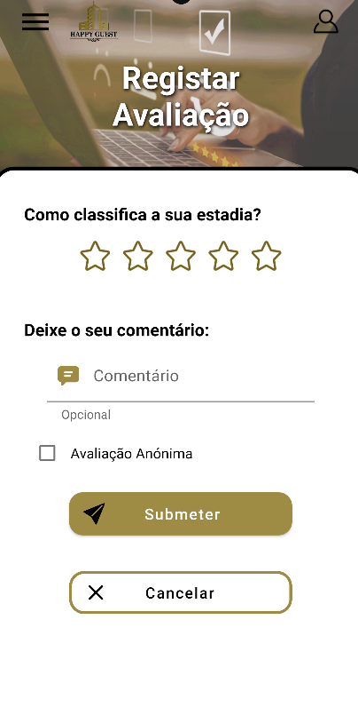
HAPPYGUEST
Funcionalidades
IPL – ESTG 2023
Reclamações
Avaliações
12

Slide 13
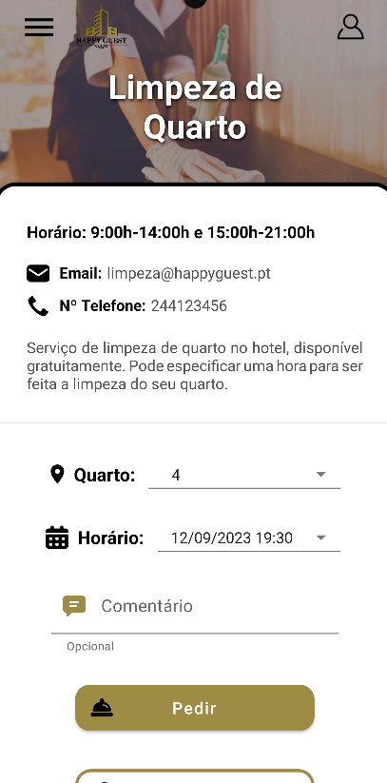
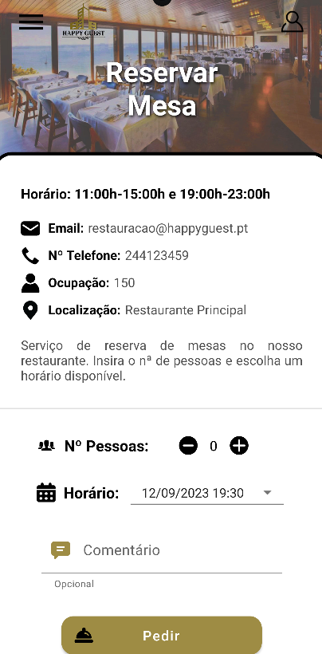
HAPPYGUEST
Funcionalidades
IPL – ESTG 2023
Pedidos
Reservas
13

Slide 14
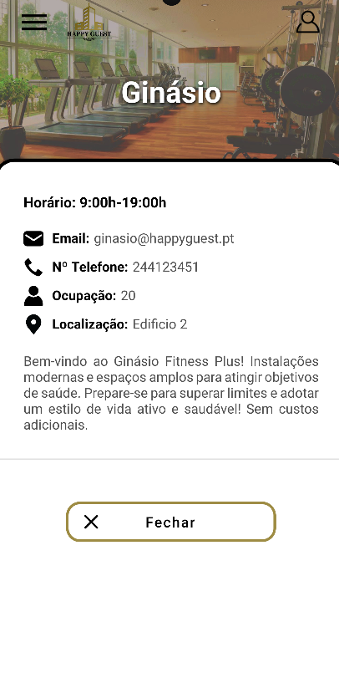
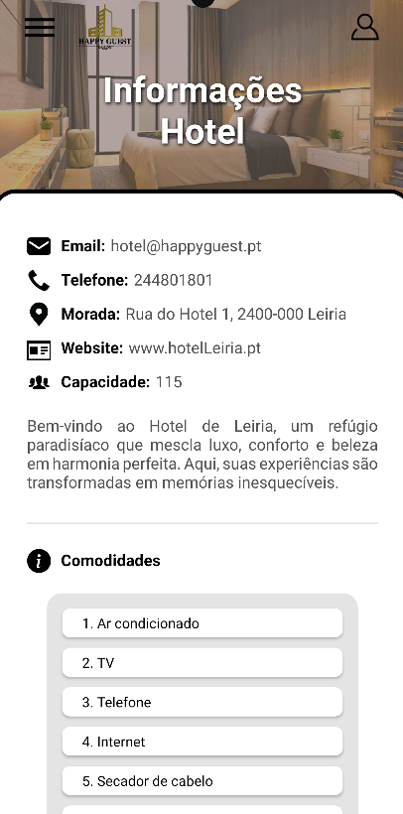
HAPPYGUEST
Funcionalidades
IPL – ESTG 2023
Serviços
Informações
14

Slide 15
HAPPYGUEST
IPL – ESTG 2023
15

Slide 16
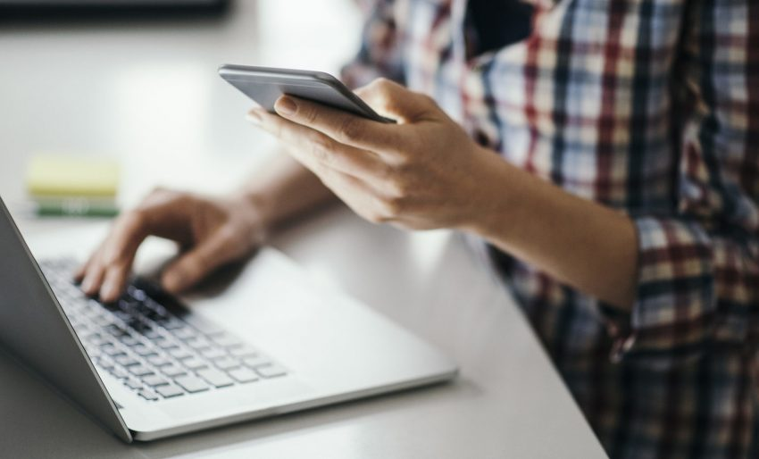
Teste
HAPPYGUEST
IPL – ESTG 2023
16

Slide 17

·04·
Conclusão e Trabalho Futuro
HAPPYGUEST
IPL – ESTG 2023
17

Slide 18
Obrigado!
HAPPYGUEST
IPL – ESTG 2023
18

